Slide 1
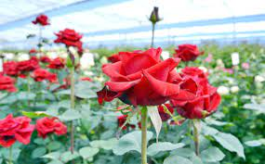

Slide 2
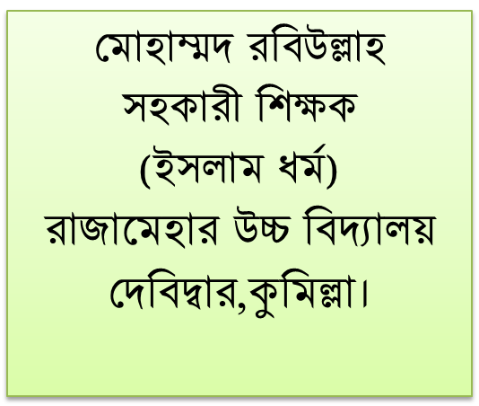
6ô†kÖwY
evsjv 2q cÎ

Slide 3
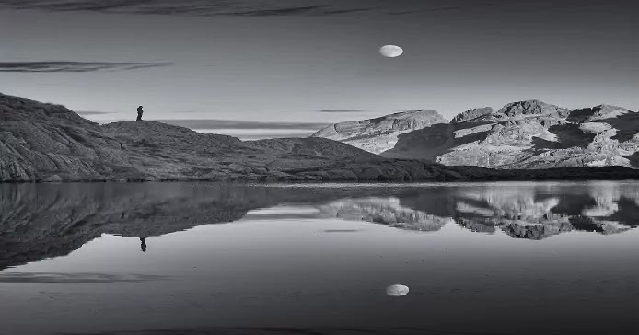
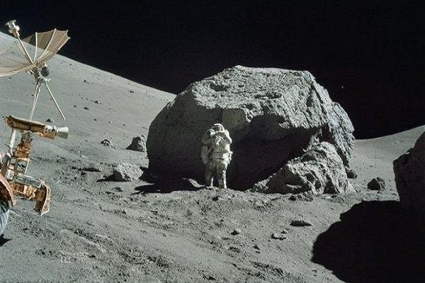
দুঃসাহসী অভিযাত্রীরা মানুষের চিরন্তন কল্পনার রাজ্য চাঁদের দেশে পৌছেছেন এবং মঙ্গল গ্রহেও যাওয়ার জন্য তাঁরা প্রস্তুত হচ্ছেন।

Slide 4
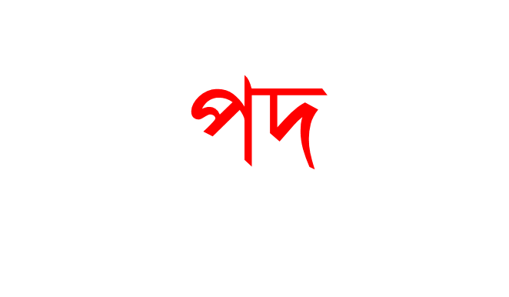

Slide 6
দুঃসাহসী অভিযাত্রীরা মানুষের চিরন্তন কল্পনার রাজ্য চাঁদের দেশে পৌঁছেছেন এবং মঙ্গল গ্রহেও যাওয়ার জন্য তাঁরা প্রস্তুত হচ্ছেন।
(ওপরের বাক্যটিতে ‘রা’ (অভিযাত্রী +রা) এর (মানুষে +এর), র’ (কল্পনা+র), এ’(মঙ্গলগ্রহ+এ) প্রভৃতি চিহ্নগুলোকে বিভক্তি বলা হয়।)

Slide 7
পদ প্রকরণঃ
পদ
সব্যয়পদ
অব্যয়পদ
বিশেষ্য
বিশেষণ
সর্বনাম
ক্রিয়া

Slide 8
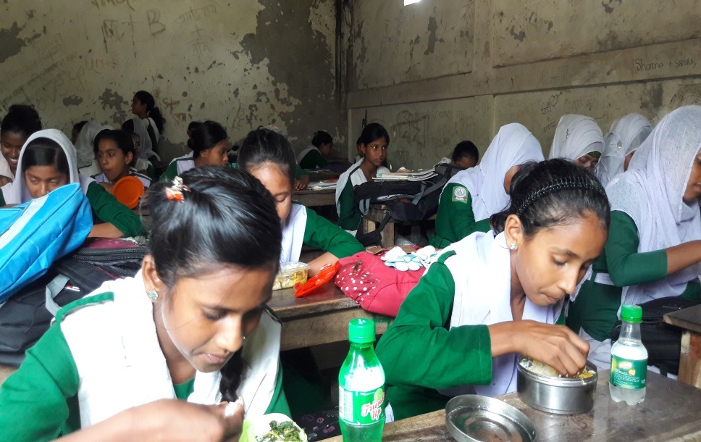
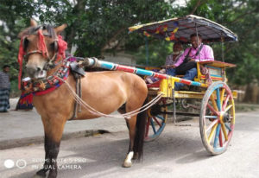
বিশেষ্য পদঃ
যে পদ দ্বারা কোনো ব্যাক্তি, বস্তু, স্থান, কাল, সমষ্টি ইত্যাদি বুঝায় তাদের বিশেষ্য পদ বলে।
এখানে
আসমা,নাছিমা,ঘোড়া বিশেষ্য পদ

Slide 9
বিশেষণ পদ
যে পদ বিশেষ্য, সর্বনাম ও ক্রিয়াপদের দোষ, গুণ, অবস্থা ইত্যাদি প্রকাশ করে তাকে বিশেষণ পদ বলে।
সুন্দরী মেয়ে
নীল আকাশ
এখানে
নীল,সুন্দরী হলো বিশেষণ পদ

Slide 10
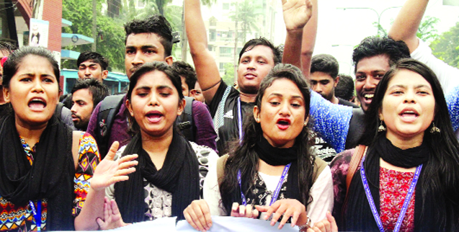
সর্বনাম পদ
আমি, আমরা, তোমরা, তাহারা, সে , নিজে নিজে, যারা ইত্যাদি সর্বনাম পদ।
তাহারা
সে
বিশেষ্য পদের পরিবর্তে যে শব্দ ব্যবহৃত হয় তাকে সরররবনাম পদ বলে।

Slide 11
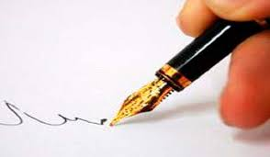
অব্যয় পদঃ
দুইটি বস্তু
ও
বই
কলম
যার ব্যয় বা পরিবর্তন হয় না, অর্থাৎ যে শব্দ দুটি বিশেষ্যের মাঝে সম্পর্ক স্থাপন করে তাকে অব্যয় বলে।
যেমন
রহিম ও করিম দুই ভাই

Slide 12
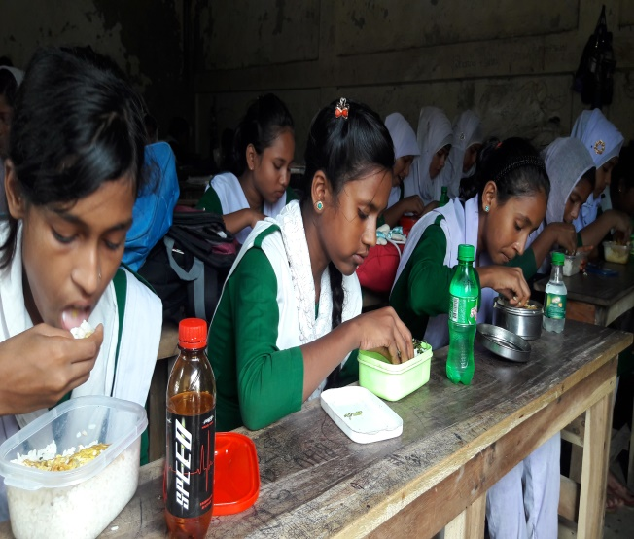
ক্রিয়া পদ
যে পদের দ্বারা কোনো কার্য সম্পাদন করা বোঝায়, তাকে ক্রিয়া পদ বলে।
মেয়েরা নাচছে
শিক্ষার্থীরা ভাত খাচ্ছে
এখানে
নাচছে, খাচ্ছে ক্রিয়া পদ

Slide 13
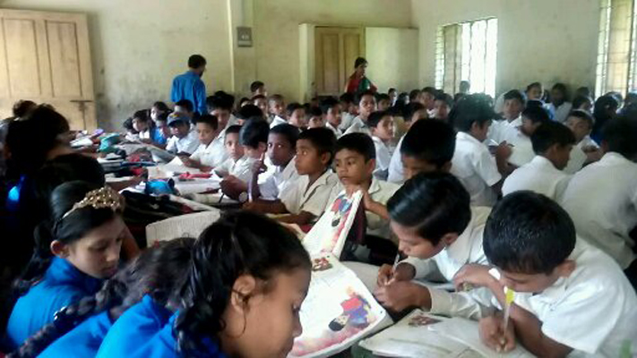
দলীয় কাজঃ
নিচের শব্দগুলোর পদ নির্ণয় কর-
রাজ্য ,দেশে ,পৌঁছেছেন, সে, সুন্দর, আর, যারা, সবুজ মাঠ,
চিরন্তন,অভিযাত্রী , ও, মানুষ, কল্পনা , তাঁরা, এবং, দুঃসাহসী ।

Slide 15
বাড়ির কাজঃ
বিভিন্ন প্রকার পদের সংজ্ঞাসহ উদাহরণ লিখে আনবে।

